Slide 1

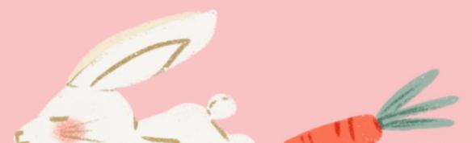
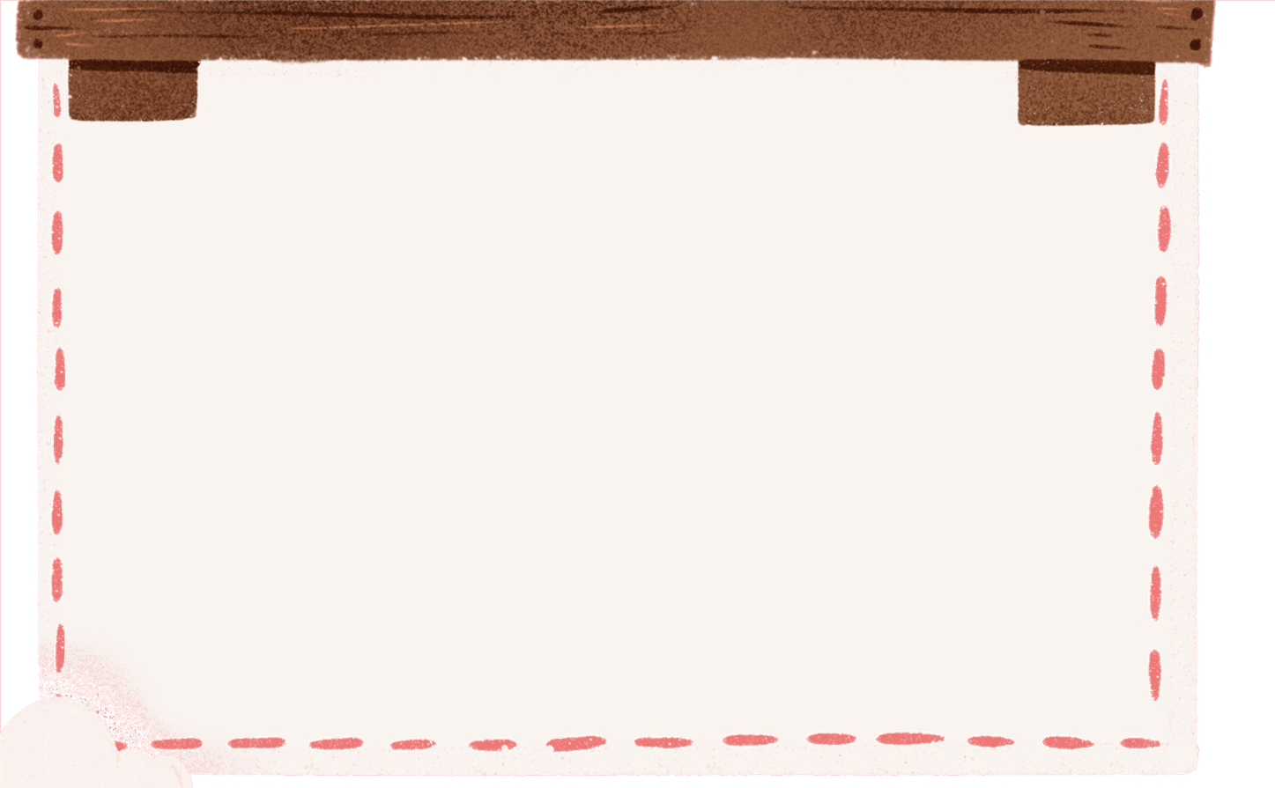


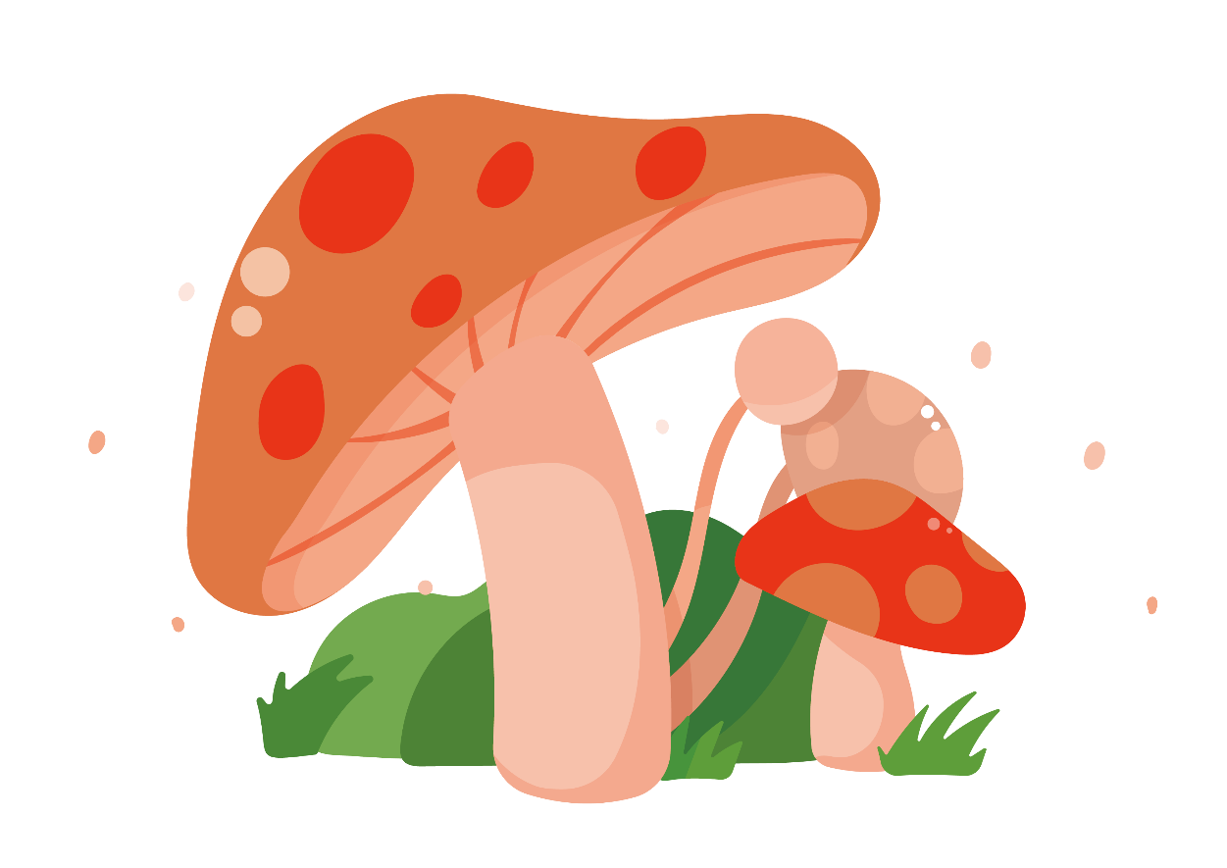





Chào mừng các em đến với tiết Tự nhiên và Xã hội
Lớp 2
GV thực hiện: Ngô Thị Thúy

Slide 2

Việc làm có lợi
Việc làm gây hại
..............
..............
1. Lựa chọn thẻ chữ và hoàn thành sơ đồ về những việc làm thay đổi môi trường sống của thực vật và động vật theo mẫu sau:
..............
Việc làm của con người
..............
..............
..............
Chăm sóc và bảo vệ cây
Chặt phá rừng
Vứt rác ở sông, hồ
Sử dụng phân hóa học
Lấp ao, hồ
Để rác đúng nơi quy định

